Slide 1
Училиште: ОУ „Елпида Караманди“ Општина: Битола Наставен предмет: Англиски јазик Одделение на изучување: II одделение
Тема 3 Unit 6: Food-Храна
Утврдување на 5 и 6 лекција
Изработил Џенет Тасковска
Предметен наставник по англиски јазик

Slide 2
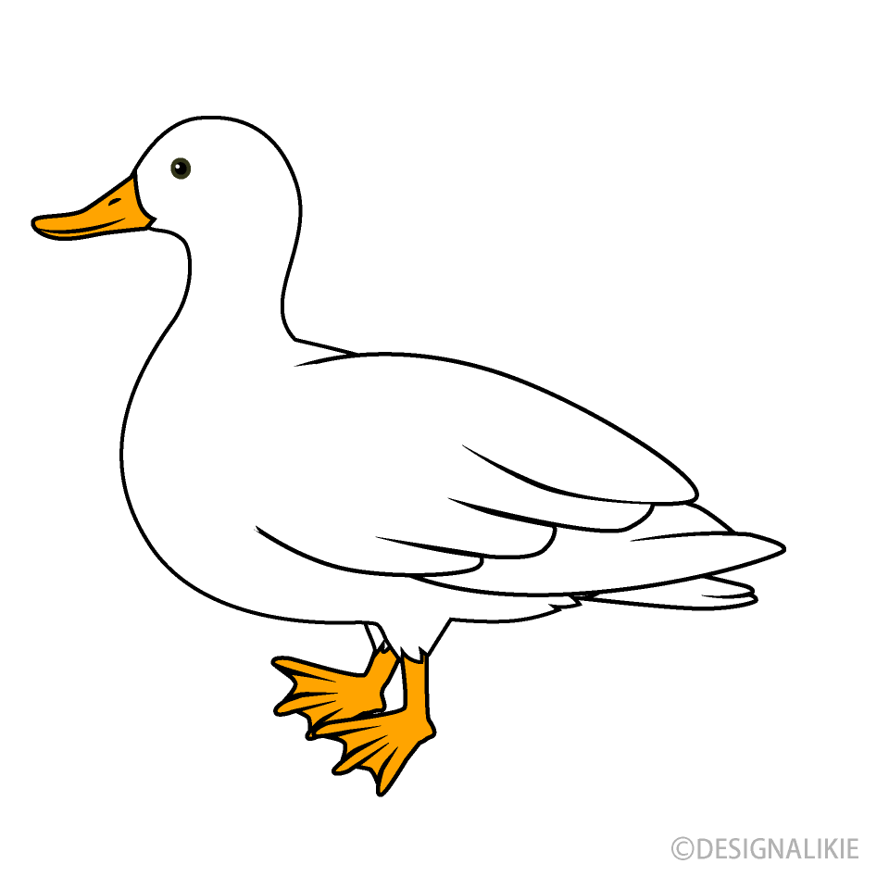
Let’s revise! Ајде да повториме!
Слушнете и кликнете на точниот одговор!

Slide 3
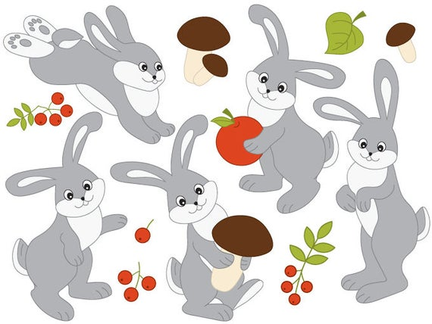

Slide 4
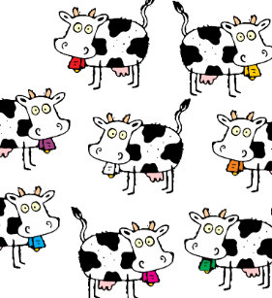
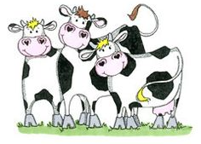

Slide 5
How many cars?
5 cars.

Slide 6
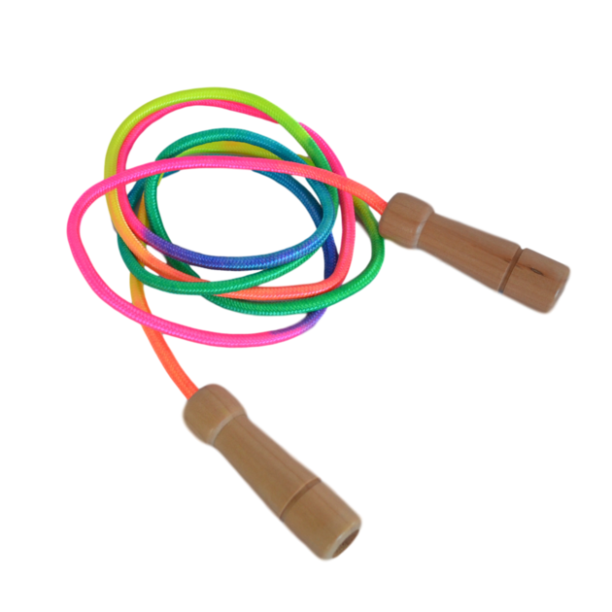
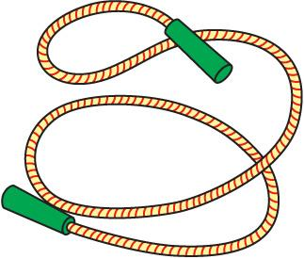
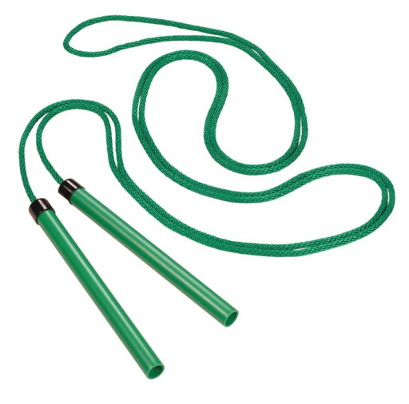
How many jump ropes?
4 jump ropes.

Slide 7
How many yo-yos?
1 yo-yo.

Slide 8
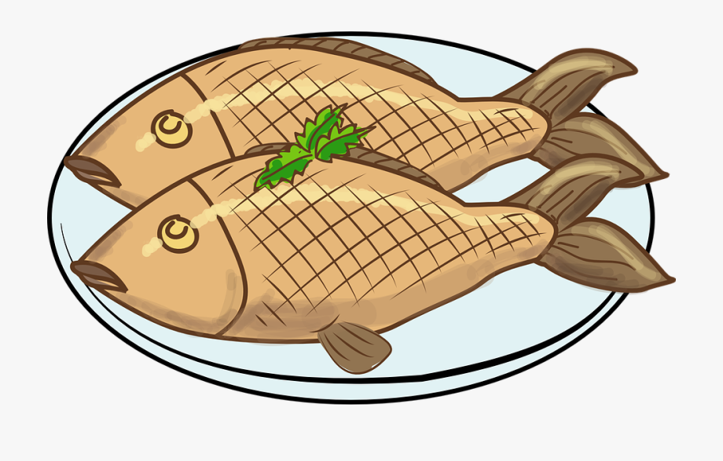
I like fish.

Slide 9
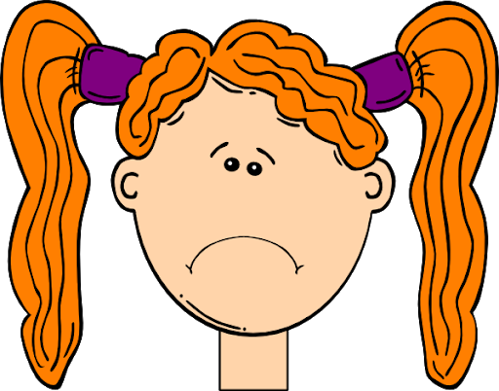
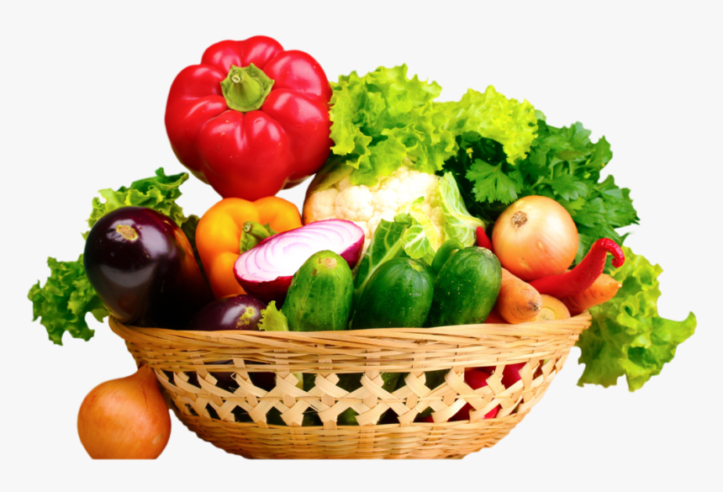
I like vegetables.

Slide 10
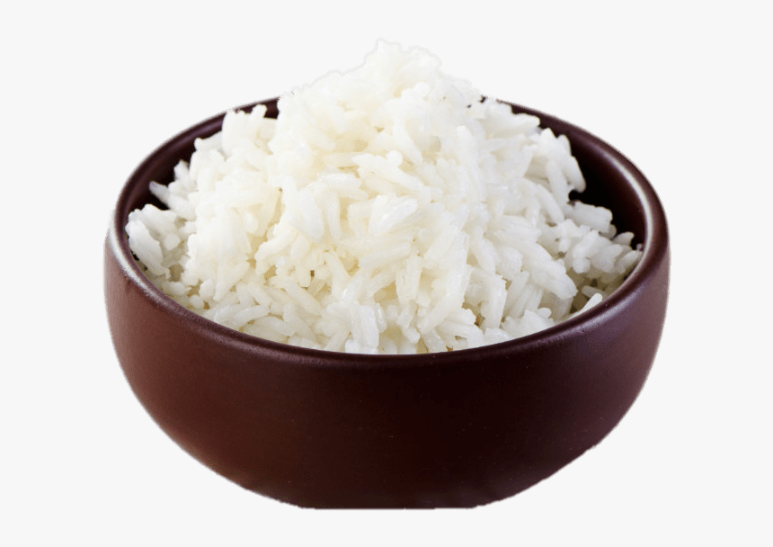
I don’t like rice.

